Slide 1


NOTE, NOTNE VREDNOSTI IN PAVZE
Kviz
mag. Erika Leban Zaletelj

Slide 2
Izberi vprašanje
1
2
3
4
5
6
7
8
9
10
11
12
13
14
15
16
17
18
19
20

Slide 3


1. vprašanje
Koliko dob traja celinka?
Kako jo izgovarjamo pri ritmičnem izvajanju?

Slide 4

In odgovor je…
Štiri dobe.
Ko jo ritmično izvajamo, izgovarjamo TA - A - A - A.

Slide 5
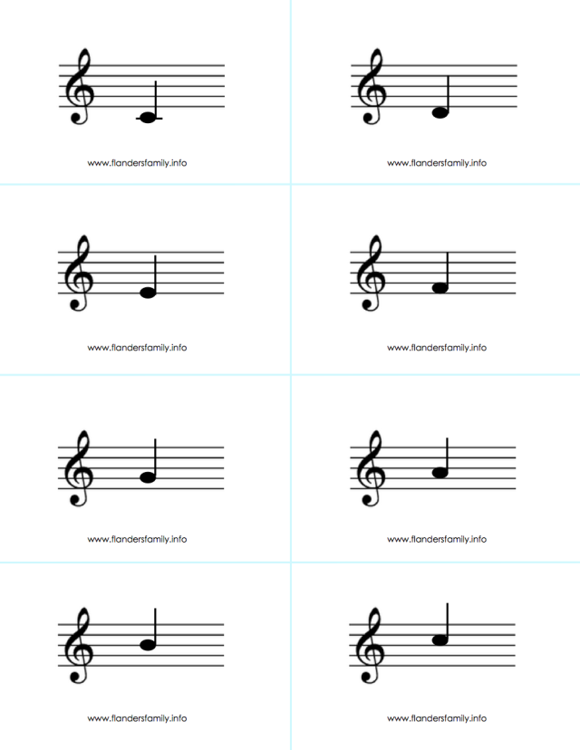
2. vprašanje
Kateri ton se nahaja v notnem črtovju? Povej s tonsko abecedo in s solmizacijskim zlogom.

Slide 6
In odgovor je…
Ton C (izgovori se CE).
Ton DO.

Slide 7
3. vprašanje
Koliko dob traja polovinska pavza?
Kje v notnem črtovju se nahaja?

Slide 8
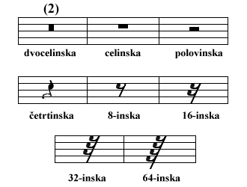
In odgovor je…
Dve dobi.
Leži na tretji črti.

Slide 9
4. vprašanje
Koliko dob traja polovinka? Kako jo izgovarjamo pri ritmičnem izvajanju?

Slide 10
In odgovor je…
Dve dobi.
Ko jo ritmično izvajamo, izgovarjamo TA - A.

Slide 11
5. vprašanje
Kateri ton se nahaja v notnem črtovju? Povej s tonsko abecedo in s solmizacijskim zlogom.

Slide 12
In odgovor je…
Ton F (izgovori se EF).
Ton FA.

Slide 13
6. vprašanje
Koliko dob traja četrtinska pavza?
Kje v notnem črtovju se nahaja?

Slide 14
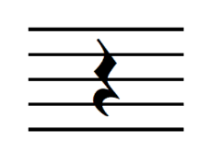
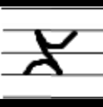
In odgovor je…
Eno dobo.
Leži v drugi in tretji praznini.

Slide 15
7. vprašanje
Kateri ton se nahaja v notnem črtovju? Povej s tonsko abecedo in s solmizacijskim zlogom.

Slide 16
In odgovor je…
Ton H (izgovori se HA).
Ton SI ali TI.

Slide 17

8. vprašanje
Kako se imenuje nota na sliki? Koliko dob traja?
Kako jo ritmično izgovarjamo?

Slide 18

In odgovor je…
Osminka.
Traja pol dobe.
Ritmično jo izgovarjamo
TA - TE.

Slide 19
9. vprašanje
Kateri ton se nahaja v notnem črtovju? Povej s tonsko abecedo in s solmizacijskim zlogom.

Slide 20
In odgovor je…
Ton D (izgovori se DE).
Ton RE.

Slide 21

10. vprašanje
Kako se imenuje nota na sliki? Koliko dob traja?

Slide 22
In odgovor je…
Šestnajstinka.
Traja četrt dobe.

Slide 23
11. vprašanje
Kateri ton se nahaja v notnem črtovju? Povej s tonsko abecedo in s solmizacijskim zlogom.

Slide 24
In odgovor je…
Ton E.
Ton MI.

Slide 25
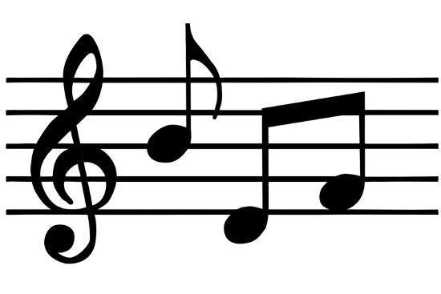
12. vprašanje
Poimenuj tone na sliki s tonsko abecedo.

Slide 26
In odgovor je…
H (HA).
D (DE).
F (EF).

Slide 27
13. vprašanje
Kateri ton se nahaja v notnem črtovju? Povej s tonsko abecedo in s solmizacijskim zlogom.

Slide 28
In odgovor je…
Ton A.
Ton LA.

Slide 29
14. vprašanje
Koliko dob traja celinska pavza?
Kje v notnem črtovju se nahaja?

Slide 30
In odgovor je…
Štiri dobe.
Visi s četrte črte.

Slide 31
15. vprašanje
Kateri ton se nahaja v notnem črtovju? Povej s tonsko abecedo in s solmizacijskim zlogom.

Slide 32
In odgovor je…
Ton G (izgovori se GE).
Ton SO.

Slide 33
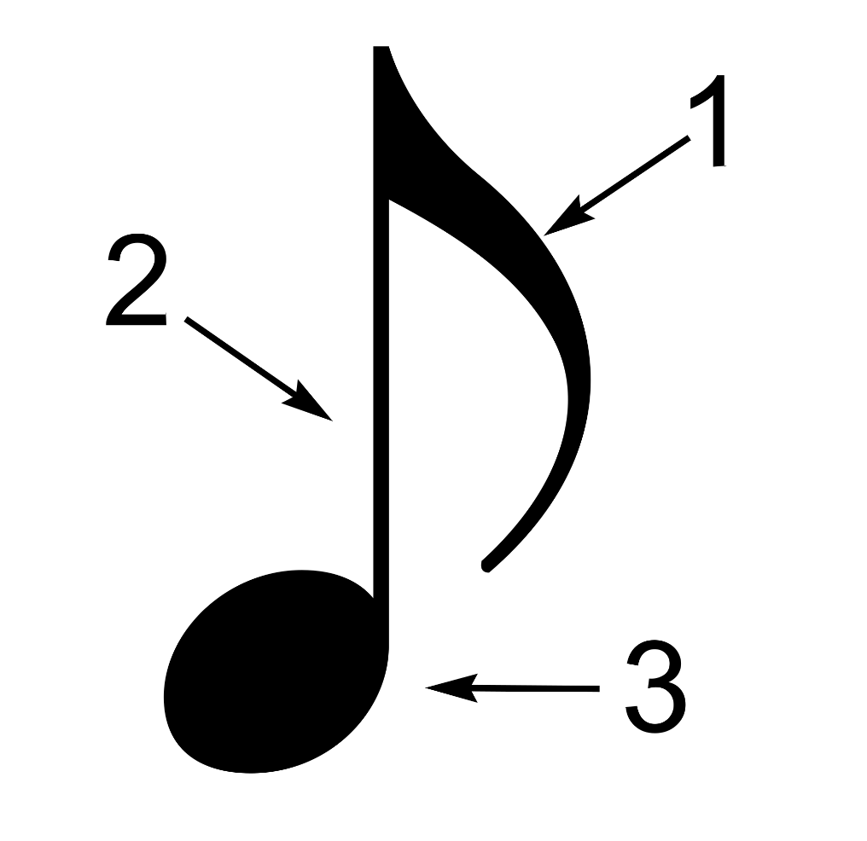
16. vprašanje
Poimenuj dele note.

Slide 34
In odgovor je…
1 - Zastavica.
2 - Vrat.
3 - Glavica.

Slide 35

17. vprašanje
Kako se imenuje nota na sliki? Koliko dob traja?
Kako jo ritmično izgovarjamo?

Slide 36
In odgovor je…
Četrtinka.
Traja eno dobo.
Ritmično jo izgovarjamo TA.

Slide 37
18. vprašanje
Koliko dob traja osminska pavza?
Kje v notnem črtovju se nahaja?

Slide 38
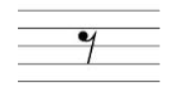
In odgovor je…
Traja pol dobe.
Nahaja se v drugi in tretji praznini.

Slide 39
19. vprašanje
Kaj je predtakt?

Slide 40
In odgovor je…
Predtakt je nepopolni takt. Skupaj z zadnjim taktom tvorita popolni takt.

Slide 41
20. vprašanje
Koliko dob traja šestnajstinska pavza?
Kje v notnem črtovju se nahaja?

Slide 42
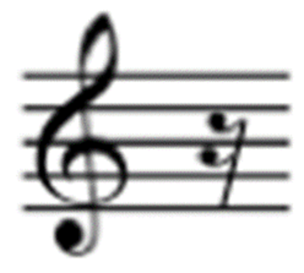
In odgovor je…
Traja četrt dobe.
Nahaja se v prvi, drugi in tretji praznini.

Slide 43
VIRI IN LITERATURA
https://en.wikipedia.org/wiki/C_(musical_note)
http://www.savel-hobi.net/leksikon/slike/p_/?C=S;O=A
http://www.ospo-slb.si/pdf/Gradiva_delo_na_domu/4.razred/2.teden/GUM.pdf
https://www.pikpng.com/pngvi/ihboRbm_musical-notes-music-staff-png-image-single-music-notes-clipart/
https://www.art.com/products/p30217606906-sa-i8868885/comstock-music-notes-in-black-and-white.htm
https://theonlinemetronome.com/how-to-read-rhythms.html
https://www.pinterest.com/pin/250442429255522084/
http://www.ospo-slb.si/pdf/Gradiva_delo_na_domu/4.razred/2.teden/GUM.pdf
https://ucilnice.arnes.si/pluginfile.php/3555206/mod_resource/content/1/GUM%20-%20NOTE%2C%20SREDA.pdf

